Slide 1
Уровни управления в МНК

Slide 2
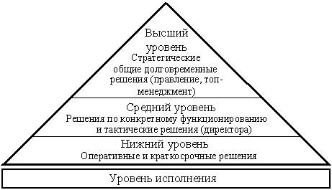
В менеджменте принято выделять 3 основных уровня управления компанией
Высший
Средний
Низовой

Slide 3
Высший уровень
Представлен:
советом директоров
правление
комитетом

Slide 4
Средний уровень
Центральные службы:
Основная задача – обеспечение взаимоотношений всех подразделений компании по функциональным линиям.
Число служб достигает 15 – 20 в американских компаниях, 8 – 12 в западноевропейских и японских.

Slide 5
Низовой уровень
Составляют производственные, сбытовые и прочие подразделения компании. Расположены по всему миру и подчиняются центральному офису – материнской компании. Во главе стоит управляющий или менеджер.

Slide 6
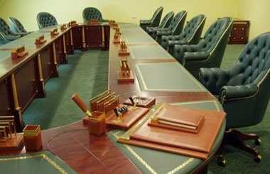
Совет директоров
США: минимальное число членов в различных штатах варьирует от одного до трех.
В Великобритании: минимальное число членов равно двум.
Во Франции: численность членов варьируется от 1 до 12.
В ФРГ: число членов не менее 3, но может включать и большее их число, кратное трем.

Slide 7
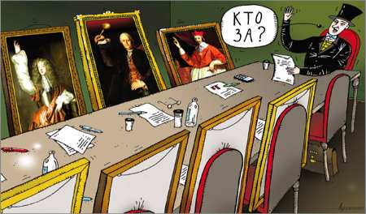
Правление
Формируется советом директоров. Численность 15 – 20 человек. Возглавляет - президент

Slide 8
Комитеты
Основная функция – консультационная. Численность от 3 до 5 человек.
Бывают: информационные, совещательные, административные, оперативные и контролирующие.

